Slide 1
Dania- Królestwo Danii

Slide 2
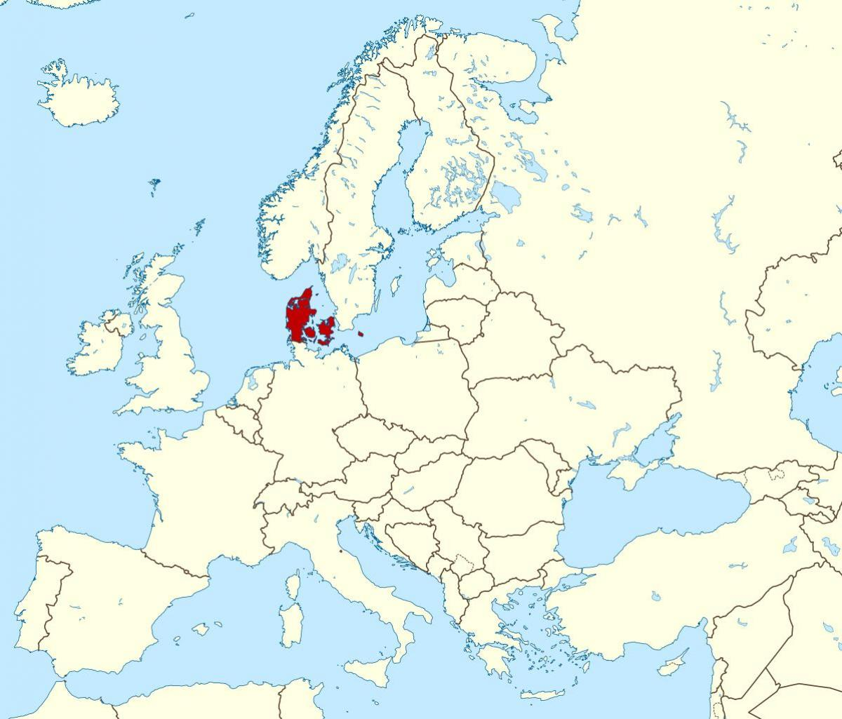
Stolica- Kopenhaga
Powierzchnia- 43 933 km²
Liczba ludności- 5 822 763
Gęstość zaludnienia- 131osób/ km²
Jęzkyki urzędowe- Duński

Slide 3
Flaga I waluta
Flaga
Waluta- Korona Duńska

Slide 4
Ustrój polityczny Danii
Dania jest monarchią konstytucyjną której najwyższym władcą jest monarcha.
Głowa państwa- Małgorzata II

Slide 5
Czy wiedziałeś, że

Slide 6
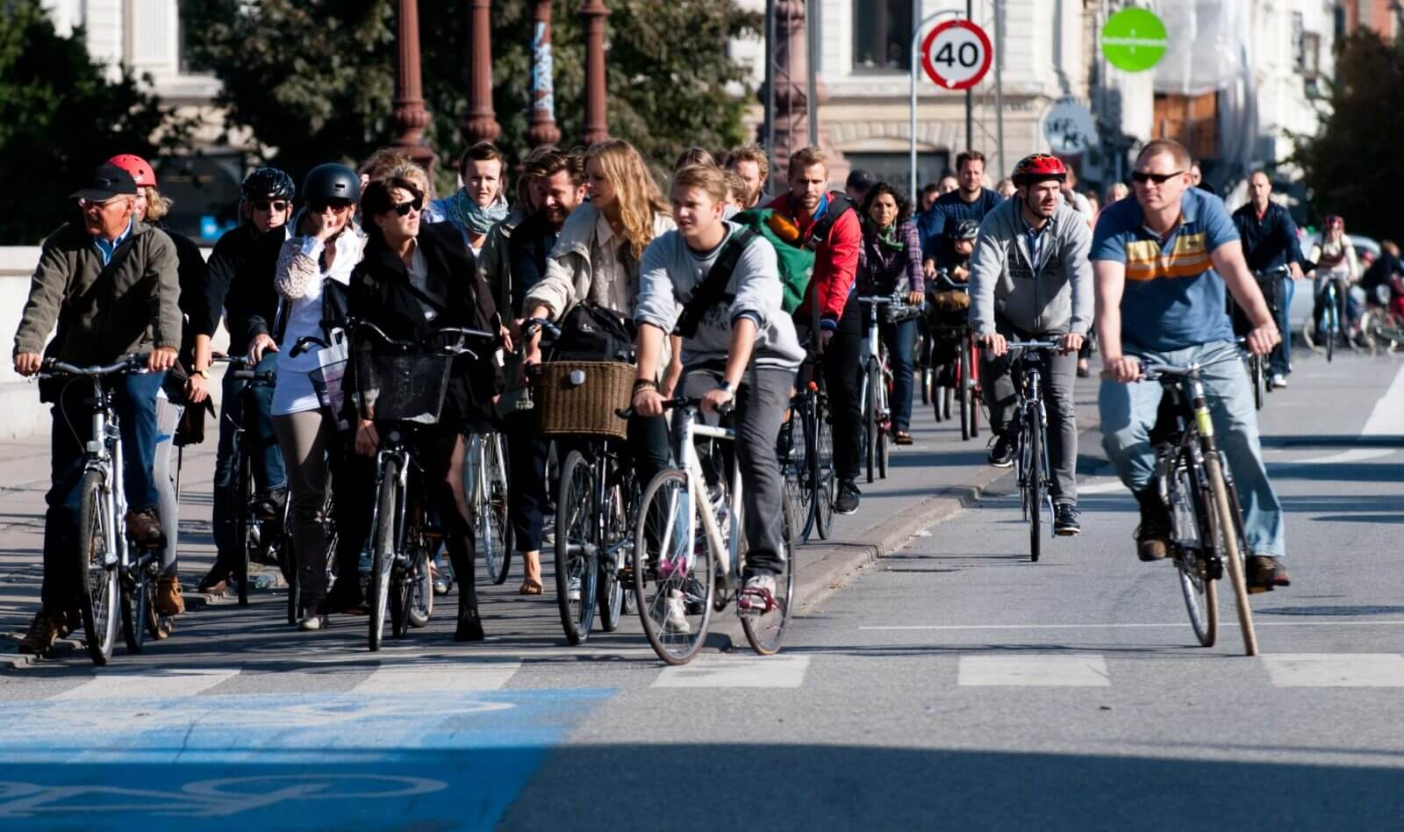
W Danii jest ponad dwa razy więcej rowerów niż samochodów
W kraju znajduje się ponad 12 000 kilometrów ścieżek rowerowych.

Slide 7
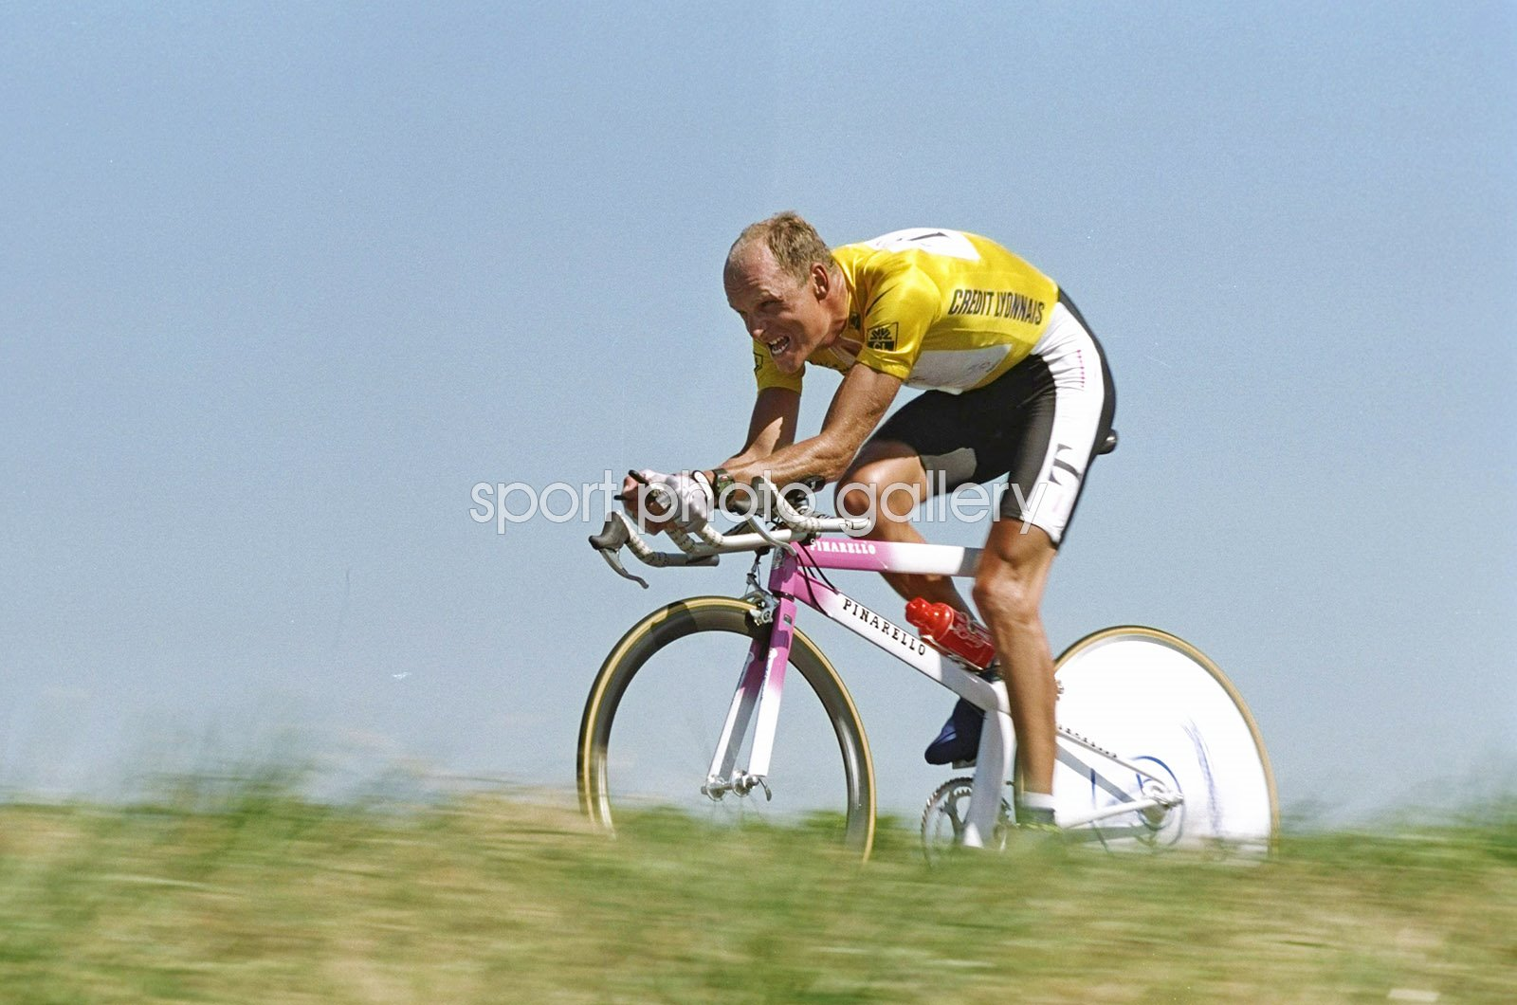
Cyclista Bjarne Riis jest jedynym Duńczykiem, który wygrał Tour de France w 1996 roku

Slide 8
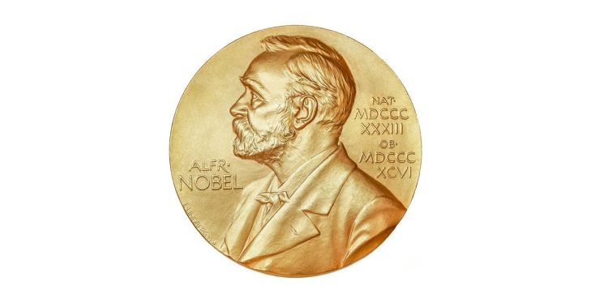
Dania to jeden z największych na świecie laureatów nagrody Nobla w przeliczeniu na jednego mieszkańca
Niels Finsen- medycyna i fizjologia, 1903
Fredrik Bajer- Nagroda Pokojowa, 1908
Henrik Pontoppidan- literatura, 1917
Karl Gjellerup- literatura, 1917
August Krogh- medycyna i fizjologia, 1920
Niels Bohr- fizyka, 1922
Johannes Fibiger- medycyna i fizjologia, 1926
Henrik Dam- medycyna i fizjologia,1943
Johannes V.Jensen- literatura, 1944
Aage Bohr- fizyka, 1975
Ben R.Mottelson- fizyka, 1975
Niels Kaj Jerne- medycyna i fizjologia, 1984
Jens Christian Skou- chemia, 1997

Slide 9
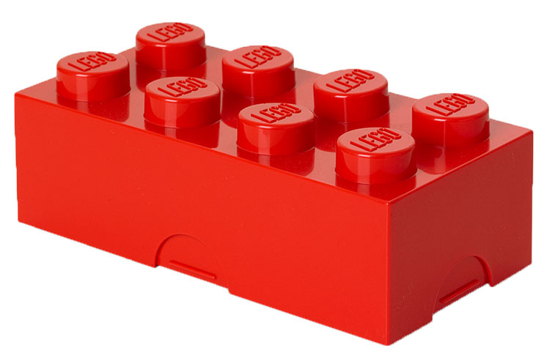
Lego pochodzi z Danii
Co roku na świecie sprzedawanych jest 75 miliardów plastikowych klocków tej marki.

Slide 10
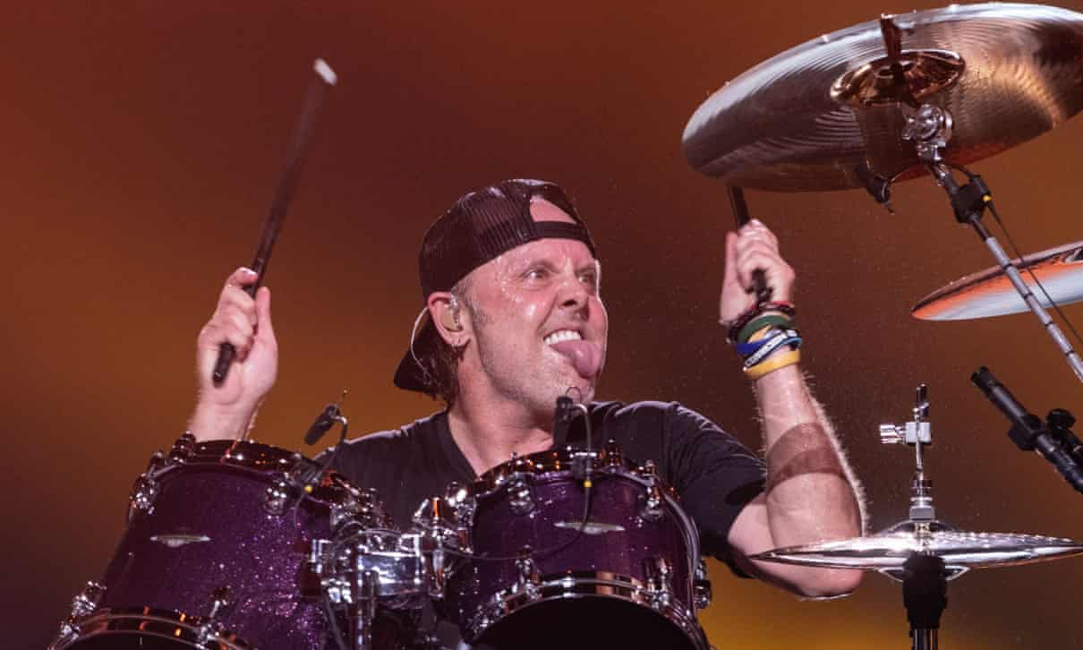
Lars Ulrich- perkusista grupy Metallica, urodził się w Danii
Lars Urlich jest jednym z założycieli zespołu Metallica.
W 2009 roku został on wyróżniony tytułem "najlepszego perkusisty metalowego".

Slide 11
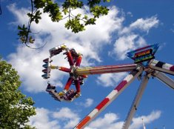
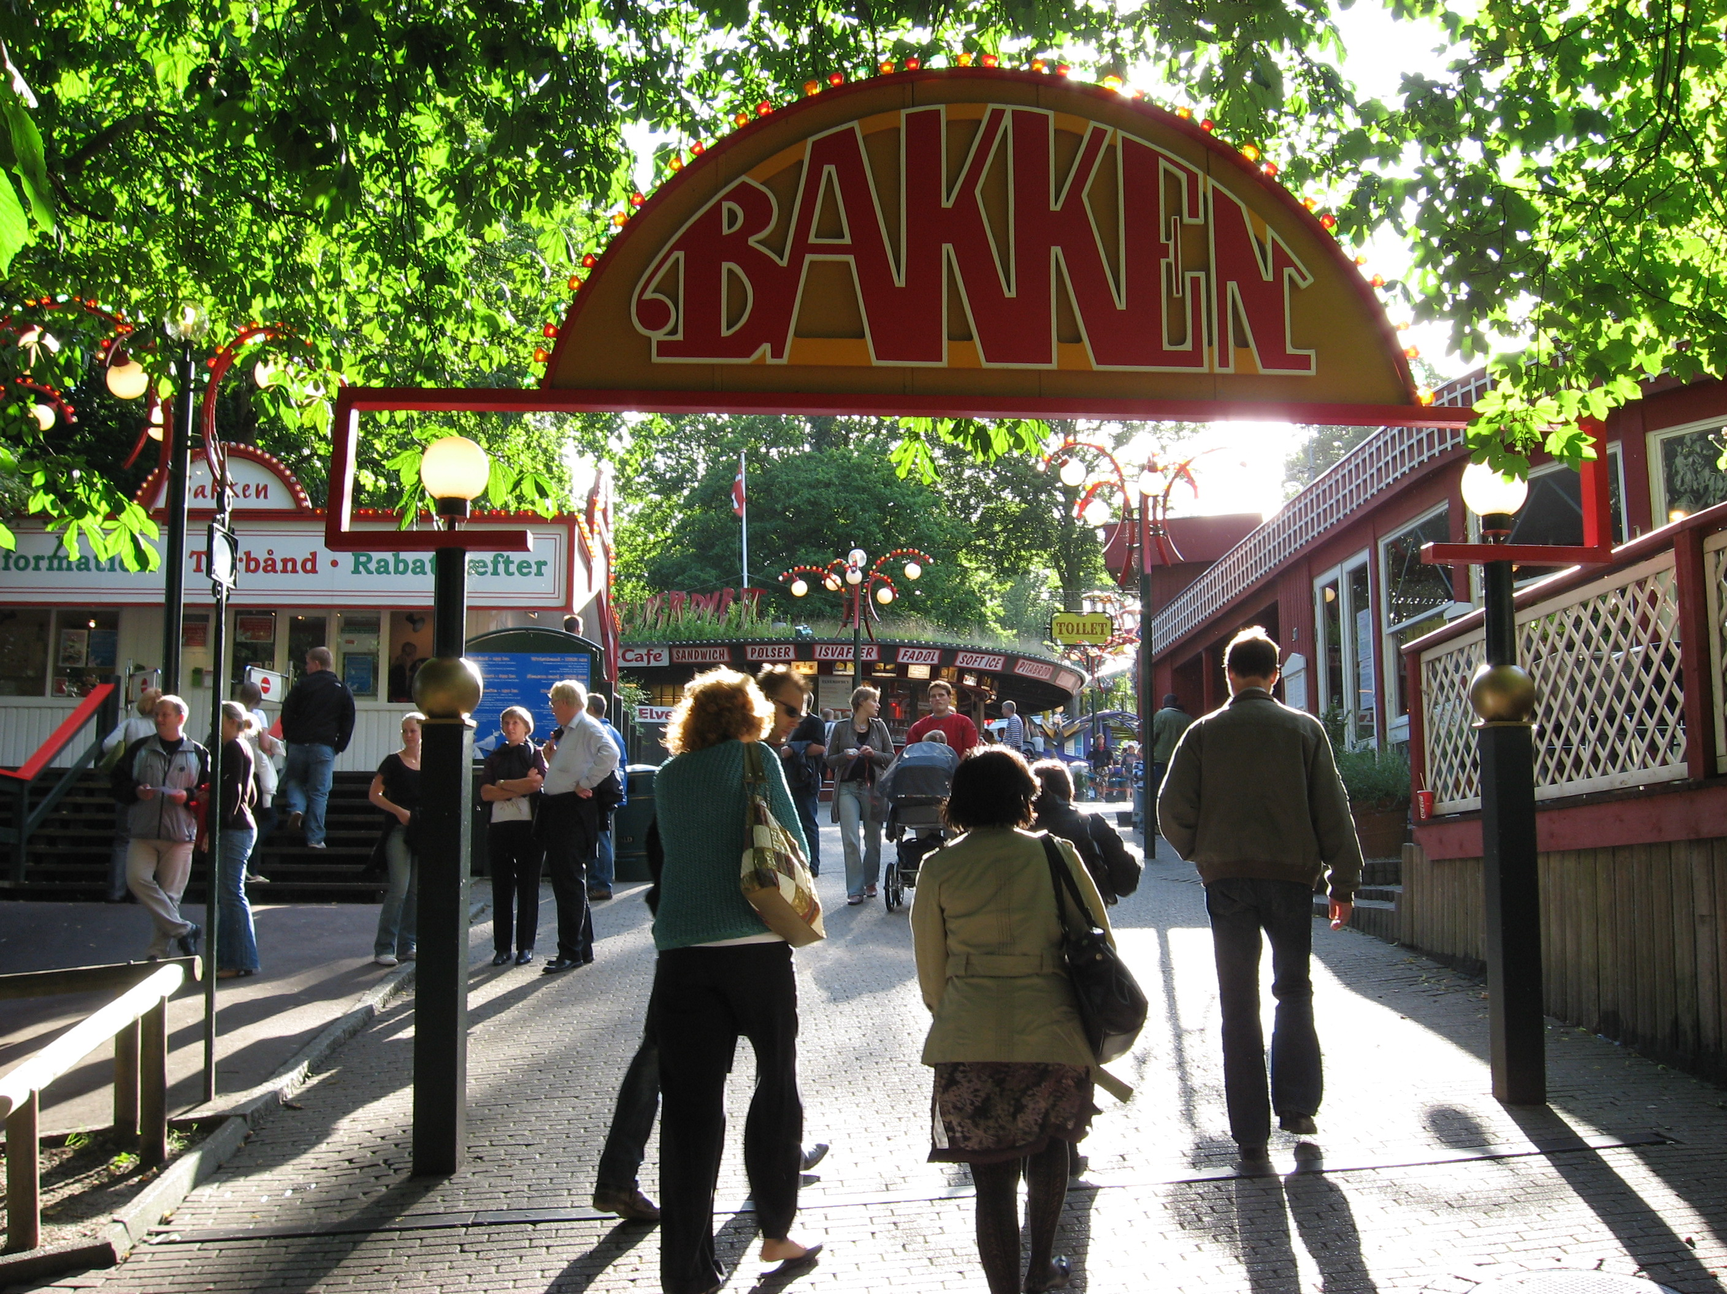
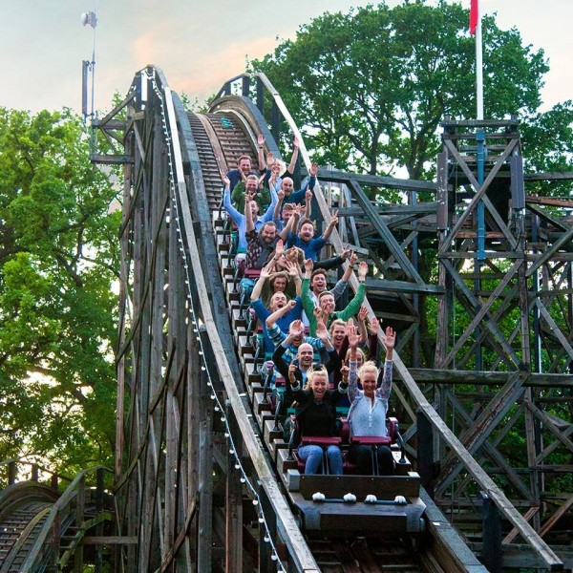
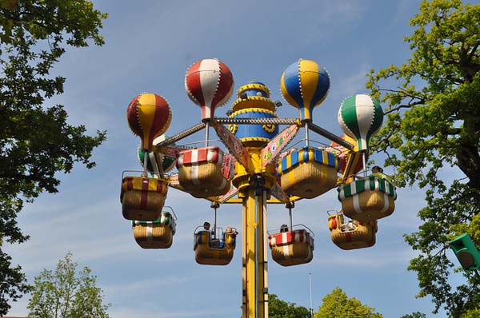
Najstarszy park rozrywki jest położony w Danii
Park Bakken został otwart w 1853 roku.

Slide 12
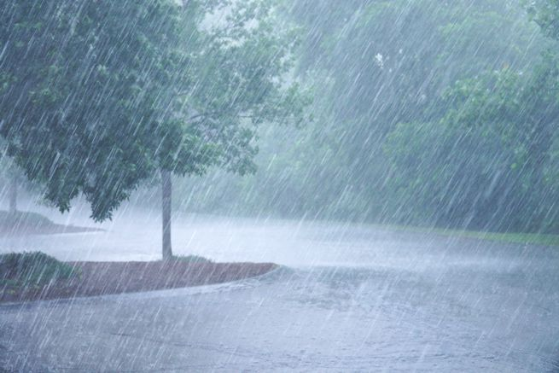
W Danii w ciągu roku przez średnio 171 dni pada deszcz lub śnieg

Slide 13
Hans Christian Andersen pochodzi z Danii
Poeta urodził się w1805 roku w mieście Odense.
Najbardziej znany ze swej twórczości baśniopisarskiej.

Slide 14
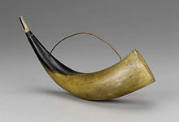
Najstarszy na świecie instrument muzyczny odnaleziono w Danii
Zakrzwyione rogi cielęce, są najstarszym zachowanym instrumentem muzycznym. Pochodzą z epoki brązu.

Slide 15
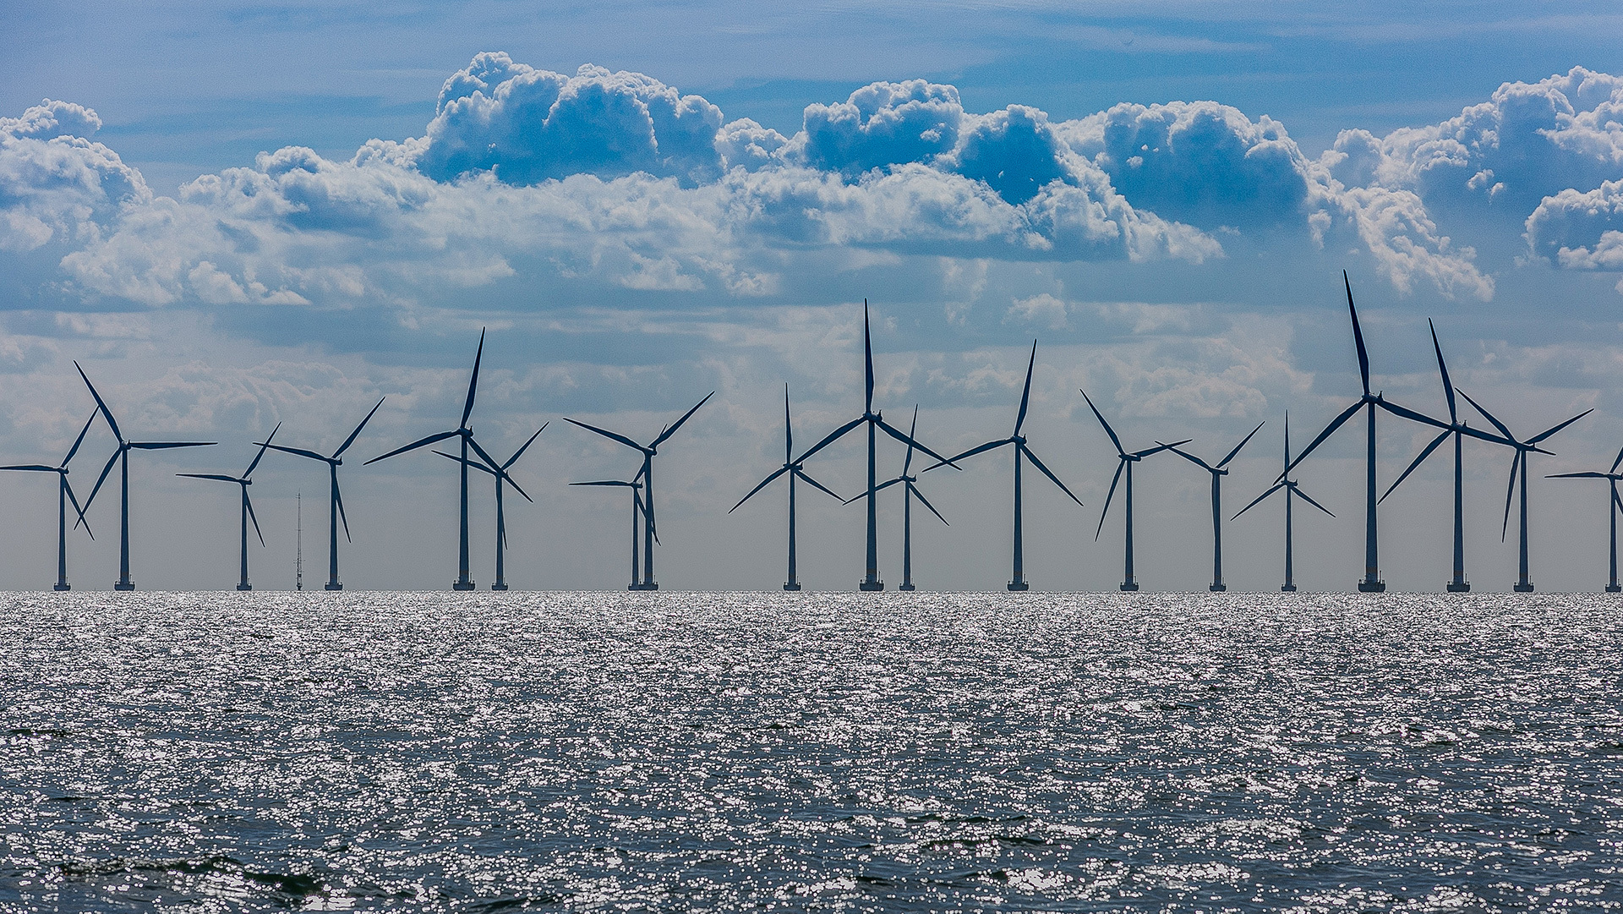
Duńczycy są wiodącymi na świecie producentami wiatraków
W rzeczywistości zainstalowali ponad 90 % morskich turbin wiatrowych na świecie, a 28 % energii kraju pochodzi z elektrowni wiatrowych.

Slide 16
Prezetację o Danii opracował Jakub Wróbel w ramach projektu "Klucze Do Przyszłości Uczniów Sadzewiczowej" GEO LAB
Laboratorium Geograficzne

